Slide 1



Quelques pistes pour une couverture médicale moins chère
DIAPORAMA
Support réalisé dans le cadre de la séquence formative n°16 des AOC
Octobre 2020

Slide 2
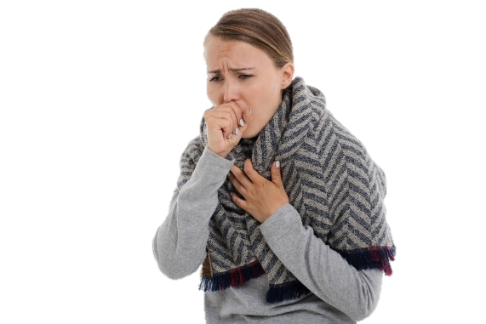




Anna
Anna ne se sent pas bien. Elle a mal à la gorge et elle est très fatiguée.
Anna travaille comme informaticienne dans une entreprise.
Comment peut-elle payer moins ?

Slide 3
Pistes
Le dossier médical global
Les maisons médicales
Les médicaments génériques

Slide 4
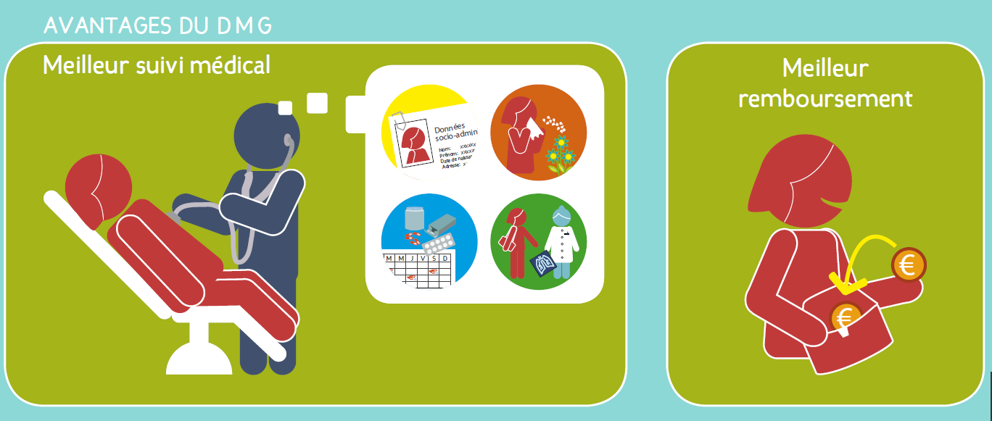
Le dossier médical global
Demande auprès de ma ou mon médecin généraliste
Source : Cultures & Santé – Affiche DMG

Slide 5
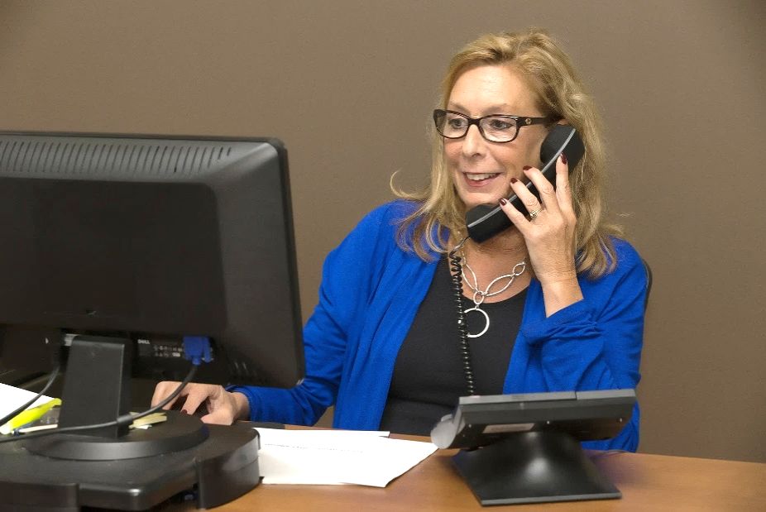

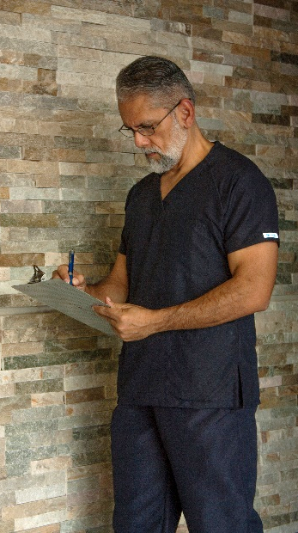
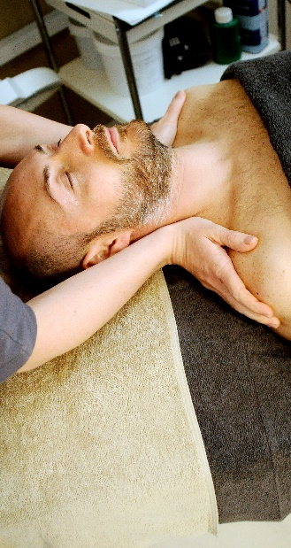

Les maisons médicales
Accueil
Plusieurs services médicaux : médecin, infirmier.e, kiné…
Service social

Slide 6





Les maisons médicales
Pour certaines maisons médicales, consultations gratuites après inscription
Consultation auprès de la maison médicale –
ne pas changer de médecin (sauf week-ends et jours fériés)

Slide 7

Les médicaments génériques

Slide 8
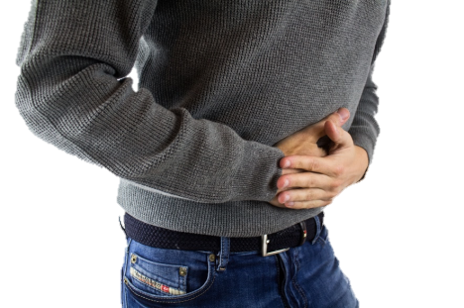

Louis
Louis ne se sent pas bien. Il a mal au ventre. Il n’est pas capable d’aller à sa formation aujourd’hui.
Louis est chômeur complet indemnisé. Il suit une formation pour apprendre le néerlandais.
Comment peut-il payer moins ?

Slide 9
Pistes
Le dossier médical global
Les maisons médicales
Les médicaments génériques
L’Intervention Majorée

Slide 10






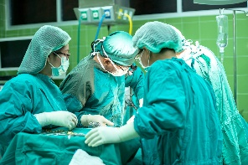


L’Intervention Majorée
La mutuelle rembourse plus, et Louis paie donc moins cher
Louis peut demander le tiers payant
Autres avantages : médicaments, frais à l’hôpital, transports moins chers
Louis a un petit revenu → Demande auprès de la mutuelle + avertissement-extrait de rôle, déclaration sur l’honneur

Slide 11
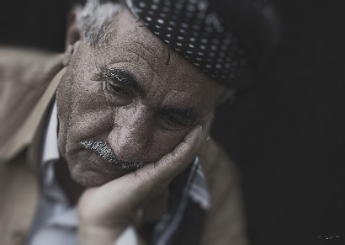
Ahmed
Ahmed est très fatigué, il ne dort pas bien. Il a souvent mal à la tête. Il oublie parfois des choses.
Ahmed reçoit l’aide du CPAS.
Comment peut-il payer moins ?

Slide 12
Pistes
Le dossier médical global
Les maisons médicales
Les médicaments génériques
L’Intervention Majorée

Slide 13
L’Intervention Majorée
La mutuelle rembourse plus, et Ahmed paie donc moins cher
Ahmed peut demander le tiers payant
Autres avantages : médicaments, frais à l’hôpital, transports moins chers
Ahmed reçoit l’aide du CPAS → Il bénéficie automatiquement de l’intervention majorée

Slide 14
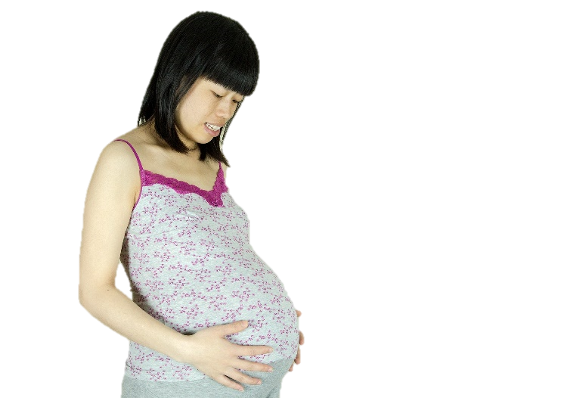
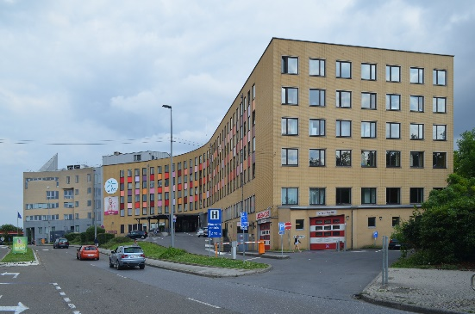
Lin
Lin est enceinte.
Elle est en fin de grossesse.
Elle ressent des contractions.
Lin est une personne sans-papiers.
À quelle aide a-t-elle droit pour payer ses soins de santé ?

Slide 15
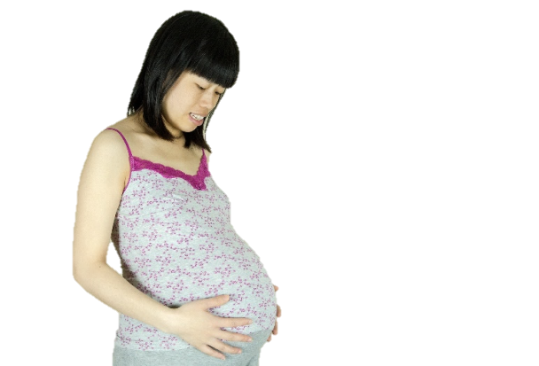
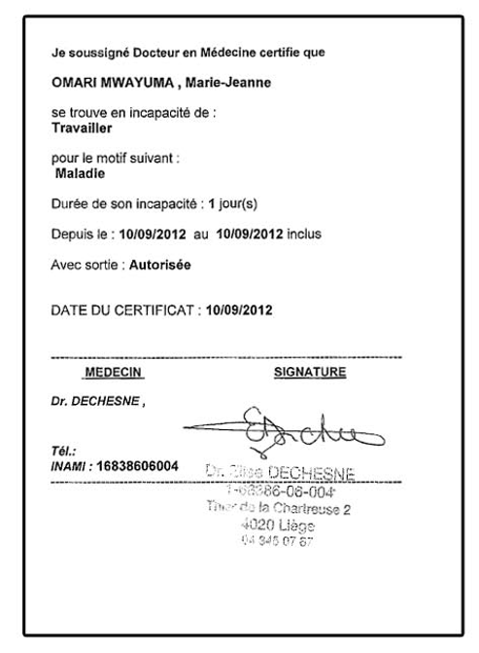

L’Aide Médicale Urgente
Demande au CPAS + certificat du ou de la médecin
Carte d’accès aux soins (carte santé, carte médicale) ou réquisitoire

Slide 16
Récapitulatif des pistes
Le dossier médical global
Les maisons médicales
Les médicaments génériques
L’Intervention Majorée
L’Aide Médicale Urgente

